Slide 1



Slide 2


گزارش عملکرد
برنامه تحول نظام سلامت
دانشگاه علوم پزشکی شهرکرد
از 93/2/15 لغایت 93/3/15
معاونت درمان
خرداد 93

Slide 3

مقدمه
با توجه به دستورالعمل های ابلاغی از جانب مقام عالی وزارت بهداشت درمان و آموزش پزشکی برنامه تحول نظام سلامت از تاریخ 15 اردیبهشت طبق زمان بندی های اعلام شده از طرف دبیرخانه ستاد کشوری ، در استان چهارمحال و بختیاری آغاز گردید و با شروع برنامه، مردم شریف استان از برکات این طرح بهره مند گردیدند.

Slide 4



استان چهار محال و بختیاری
جمعیت استان :942323نفر
تعداد مراکز درمانی استان:9
تعداد مراکز مشمول برنامه تحول نظام سلامت:7
تعداد پزشکان متخصص و فوق تخصص:277
تعداد کل پرسنل درمانی:3143
ضریب اشغال تخت های دانشگاهی سال 92: 72درصد
ضریب اشغال تخت سال 93: 71 درصد
درصد رضایتمندی بیمار سال 92: 81 درصد
درصد رضایتمندی بیمار سال 93: 97درصد

Slide 5
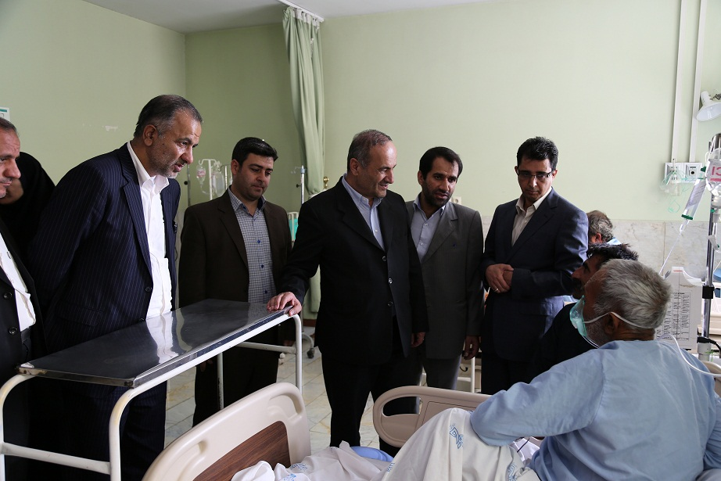
با باتوجه به دستورالعمل های ابلاغی ترکیب اعضای ستاد اجرایی برنامه تحول به شرح ذیل می باشد:
دکتر مرتضی هاشم زاده – ریاست دانشگاه
دکتر اکبر سلیمانی – معاون درمان
دکتر رضا محمدی – معاون غذا و دارو
دکتر مجید شیرانی – معاون آموزشی
دکتر حمید رییسی- معاون توسعه مدیریت و منابع
دکتر علی ضامن صالحی فرد - معاون بهداشتی دانشگاه و رییس مرکز بهداشت
دکتر حشمت اله داوودپور - مدیر کل بیمه سلامت
مهندس عنایت اله سمیع - مدیر واحد آمار و فناوری اطلاعات

Slide 6

اهم فعالیت های انجام شده به تفکیک هر یک از دستورالعمل های برنامه تحول نظام سلامت:

Slide 7

1.دستورالعمل برنامه کاهش میزان پرداختی بیماران بستری در بیمارستان های وابسته به وزارت بهداشت

Slide 8
1.دستورالعمل برنامه کاهش میزان پرداختی بیماران بستری در بیمارستان های وابسته به وزارت بهداشت
تدوین قرارداد با بخش خصوصی به منظور تامین خدمات مورد نیاز بیماران بستری
تدوین زنجیره تامین خدمات داخل و خارج استانی
ارتقاء سیستم های اطلاعاتی بیمارستان های استان و رفع موانع اصلی جهت گزارش گیری های مدیریتی و ورود اطلاعات به منظور تحقق هدف دسترسی به سامانه سپاس

Slide 9
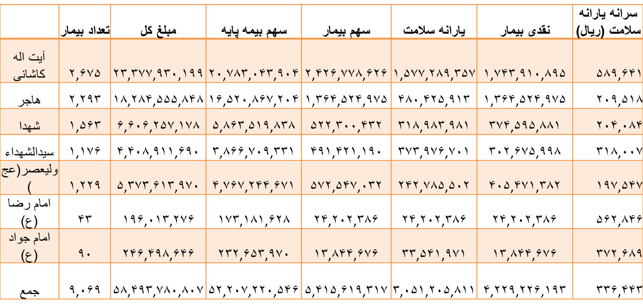
تعدادی از شاخص های مالی بعد از اجرای دستورالعمل برنامه کاهش میزان پرداختی بیماران بستری در بیمارستان های وابسته به وزارت بهداشت

Slide 10
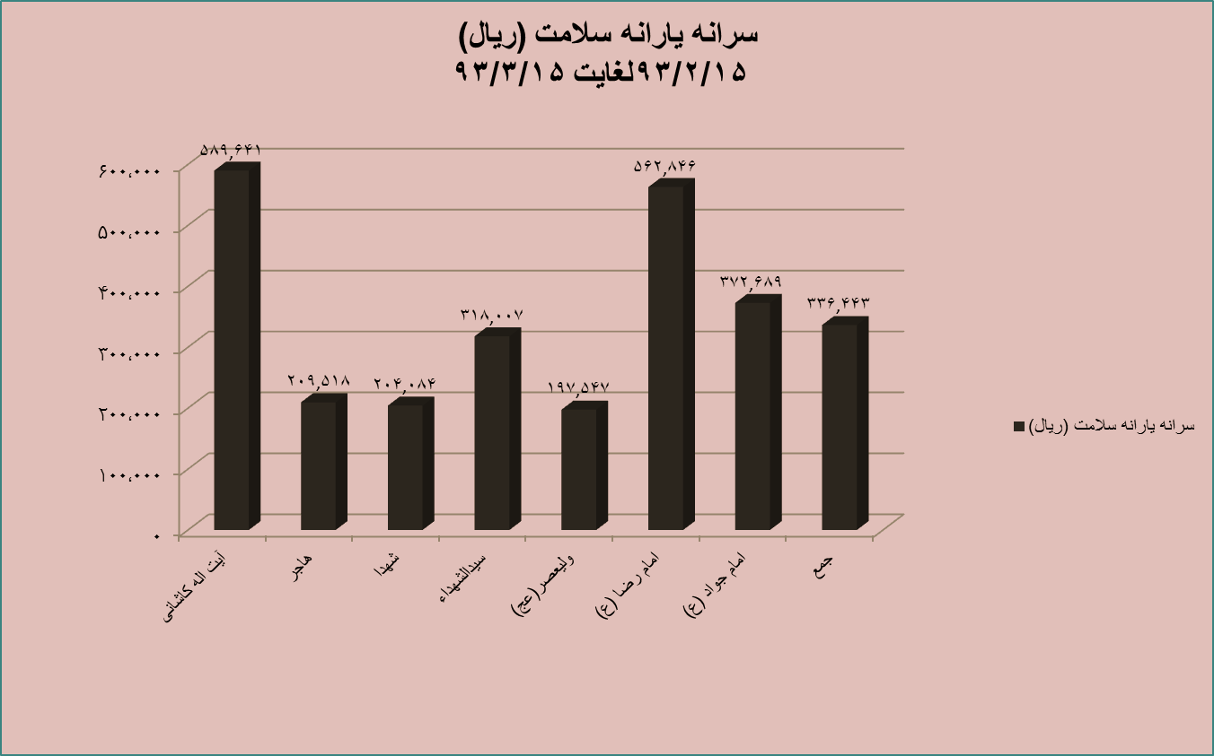

Slide 11
تعدادی از شاخص های مالی بعد از اجرای دستورالعمل برنامه کاهش میزان پرداختی بیماران بستری در بیمارستان های وابسته به وزارت بهداشت
336443 | سرانه یارانه سلامت (ريال) | 1
5.22 | در صد یارانه سلامت از کل صورتحساب | 2
7 | درصد پرداخت از جیب (% OOP) | 3
17.17 | سهم یارانه دارو از کل یارانه سلامت | 4
48.44 | سهم یارانه تجهیزات از کل یارانه سلامت | 5
7.28 | سهم یارانه هتلینگ از کل یارانه سلامت | 6

Slide 12
2.دستورالعمل برنامه حمایت از ماندگاری پزشک در مناطق محروم

Slide 13
دستورالعمل برنامه حمایت از ماندگاری پزشک در مناطق محروم
ارسال تعهدنامه به کلیه مراکز درمانی تابعه و جمع آوری اطلاعات مربوط به پزشکان مایل به حضور در این برنامه
ثبت اطلاعات مربوط به 98 پزشک عمومی و متخصص در پورتال برنامه تحول نظام سلامت
فعال سازی فرم ارزیابی عملکرد کمی و کیفی پزشکان مشمول دستورالعمل
ابلاغ تعرفه های خدمات تشخیصی درمانی مصوب هیئت وزیران سال93

Slide 14
دستورالعمل برنامه حمایت از ماندگاری پزشک در مناطق محروم
درصد | کل پزشکان شاغل در مراکز درمانی | تعداد پزشکان متعهد حضور در برنامه ماندگاری
75.7 | 66 | 48 | عمومی
20.5 | 244 | (ماندگار)50+131(مقیمی) | تخصص و فوق تخصص
31.6 | 310 | (ماندگار)98+131(مقیمی) | جمع

Slide 15
3.دستورالعمل حضور پزشکان متخصص مقیم

Slide 16
دستورالعمل حضور پزشکان متخصص مقیم
فعال سازی فرم ارزیابی عملکرد کمی و کیفی پزشکان مشمول دستورالعمل
ثبت اطلاعات مربوط به 131 پزشک متخصص در پورتال برنامه تحول نظام سلامت

Slide 17
تعداد پزشکان متعهد به حضور در قالب برنامه مقیمی
درصد(مشارکت) | تعداد | نوع تخصص | ردیف
54% | 9 | جراحی | 1
 | 20 | بیهوشی | 2
 | 4 | جراحی مغز و اعصاب | 3
 | 6 | رادیولوژی | 4
 | 3 | طب اورژانس | 5
 | 5 | ارتوپدی | 6
 | 1 | جراحی قلب | 7
 | 39 | داخلی | 8
 | 18 | اطفال | 9
 | 19 | زنان | 10
 | 7 | قلب | 11
 | 131 | جمع کل | 12

Slide 18
لیست نیروهای مورد نیاز به منظور پوشش کامل برنامه مقیمی و ماندگاری پزشکان
تعداد | رشته | ردیف
46 | پزشک عمومی
6 | متخصص بیهوشی
7 | متخصص جراحی عمومی
4 | متخصص داخلی
6 | متخصص اطفال
12 | متخصص طب اورزانس
4 | متخصص ارتوپدی
8 | متخصص رادیولوژی
4 | متخصص قلب
97 | جمع

Slide 19

4.دستورالعمل ارتقای کیفیت خدمات ویزیت در بیمارستان های وابسته به وزارت بهداشت

Slide 20
دستورالعمل ارتقای کیفیت خدمات ویزیت در بیمارستان های وابسته به وزارت بهداشت
از ابتدای شروع این دستورالعمل استقبال چشمگیر پزشکان و مردم از این برنامه مشهود می باشد ولی با توجه به اینکه این دستورالعمل ازتاریخ 93/3/15 شروع شده است لذا با توجه به کوتاه بودن بازه زمانی در حال حاضر مستندات مربوط به نتایج اجرای این برنامه در دست اقدام می باشد.

Slide 21
تعداد پزشکان حاضر در برنامه ارتقای کیفیت ویزیت
ردیف | تخصص | تعداد | درصد
1 | عمومی | 60 | 24
2 | داخلی | 27 | 11
3 | چشم پزشکی | 11 | 5
4 | ENT | 6 | 4
5 | ارتوپدی | 10 | 4
6 | اطفال | 23 | 9
7 | جراحی عمومی | 16 | 6
8 | زنان | 18 | 7

Slide 22
تعداد پزشکان حاضر در برنامه ارتقای کیفیت ویزیت
ردیف | تخصص | تعداد | درصد
9 | قلب و عروق | 11 | 5
10 | داخلی مغز و اعصاب | 3 | 1
11 | جراحی کلیه | 11 | 5
12 | روانپزشکی | 8 | 3
13 | پوست | 3 | 1
14 | ارولوژی | 6 | 2
15 | مغز واعصاب | 7 | 3
16 | عفونی | 8 | 3
17 | طب فیزیکی | 1 | 0.5

Slide 23
تعداد پزشکان حاضر در برنامه ارتقای کیفیت ویزیت
ردیف | تخصص | تعداد | درصد
18 | جراح قلب | 1 | 0.5
19 | جراح پلاستیک | 1 | 0.5
20 | نروسرجری | 3 | 1
21 | ریه | 2 | 0.4
22 | گوارش | 4 | 2
23 | خون | 2 | 0.8
24 | ایمونولوژی | 1 | 0.5
25 | جمع کل | 243 | 100

Slide 24
5.دستورالعمل برنامه ارتقای کیفیت هتلینگ در بیمارستان های تابعه

Slide 25
دستورالعمل برنامه ارتقای کیفیت هتلینگ در بیمارستان های تابعه
تعويض تعدادي تخت وپاتختي
تعويض ملحفه وبالش
جلسات آموزشي جهت آشنايي نيروهاي خدماتي و نگهبانی
جلسه كميته اجرايي برنامه هتلينگ وتصميم گيري درخصوص بهبود كيفيت تغذيه و مراقبت از بيماران و....
بررسي فضاي موجود جهت بهسازي با اولويت اورژانس وفوريت ها واطفال
برآورد واقدام جهت تعمیرسرویسهای بهداشتی وحمام ها
بهبود فضای فیزیکی اتاق و انتظار بیمار و تسهیلات مربوط به همراه وي و برآورد واقدام به رنگ آميزي
تهيه وتوزيع كيف سلامت بين بيماران بستري
بهينه سازي سيستم سرمايش در مراکز درمانی
خرید 4500 عدد کیف سلامت و توزیع 2190 عدد از این کیف در مراکز درمانی تابعه
نصب حدود 5000 متر پرده در مراکز درمانی تابعه
رنگ آمیزی حدود 15545 متر مربع از فضای فیزیکی مراکز درمانی تابعه
تعویض وخرید 700 تخته پتو جهت مراکز درمانی

Slide 26
6.دستورالعمل برنامه ترویج زایمان طبیعی

Slide 27
دستورالعمل برنامه ترویج زایمان طبیعی
آمار از 15 اردی بهشت 93 لغایت 15 خرداد 93 |  |  |  | آمارسال1392 |  |  |  | ردیف
درصد سزارین | کل موالید | تعداد سزارین | تعداد زایمان طبیعی | درصد سزارین | کل موالید | تعداد سزارین | تعداد زایمان طبیعی | نام مرکز درمانی
53٪ | 433 | 232 | 201 | 56٪ | 5038 | 2851 | 2187 | مرکزآموزشی درمانی هاجر(س) شهرکرد
43٪ | 185 | 78 | 107 | 48٪ | 2232 | 1072 | 1160 | بیمارستان ولیعصر(عج) بروجن
45٪ | 160 | 72 | 88 | 46٪ | 1692 | 781 | 911 | بیمارستان سیدالشهداء فارسان
33٪ | 303 | 100 | 203 | 33٪ | 5253 | 1740 | 3513 | بیمارستان شهداء لردگان
35٪ | 48 | 17 | 31 | 32٪ | 350 | 111 | 239 | بیمارستان امام جواد ناغان(ع)
41٪ | 1129 | 499 | 630 | 45٪ | 14565 | 6555 | 8010 | جمع کل

Slide 28
مقایسه درصد سزارین یک ماهه بعد از اجرای برنامه تحول با مدت مشابه سال 1392

Slide 30
7 . اقدامات انجام شده توسط کمیته های فنی ستاد اجرایی برنامه تحول نظام سلامت دانشگاه

Slide 31
روسای کمیته های فنی تابعه دبیرخانه:
کمیته سیاستگذاری و برنامه ریزی – معاون درمان
کمیته نظارت و بررسی – مدیر درمان
کمیته دارو و تجهیزات پزشکی – معاون دارو و غذا
کمیته بیمه و منابع – معاون توسعه مدیریت و منابع
کمیته مدیریت اطلاعات و اطلاع رسانی – مدیر روابط عمومی

Slide 32

اقدامات انجام شده توسط کمیته سیاستگذاری و برنامه ریزی
برگزاری نزدیک به 40 جلسه با پزشکان ، مسئولین واحدها و روسای بیمارستان های تابعه
تصویب و ابلاغ 10 فرم مورد نیاز به کلیه بیمارستان های تابعه
بررسی موانع اجرای برنامه و ارائه راه حل

Slide 33
اقدامات انجام شده توسط کمیته نظارت و بازرسی
انجام 30 بازدید از مراکز درمانی توسط روسا و کارشناسان ادارات معاونت درمان
تعیین 6 تیم نظارت بر حسن اجرای دستورالعمل ها
تنظیم برنامه هفتگی بازدید های کمیته ویژه نظارت دانشگاه و تیم های کارشناسی نظارت بر هر دستورالعمل
شاخص تعداد نفر ساعت کار نظارتی در حیطه برنامه تحول : 2840 نفر ساعت

Slide 34
اقدامات انجام شده توسط کمیته دارو وتجهیزات پزشکی
خرید 1/5 میلیارد تومان تجهیزات نروسرجری جهت بیمارستان آیت الله کاشانی به منظور عدم ارجاع بیماران به خارج از بیمارستان
تهیه کلیه تجهیزات ارتوپدی و چشمی جهت بیمارستان آیت الله کاشانی به منظور عدم ارجاع بیماران به خارج از بیمارستان
تهیه تجهیزات ارتوپدی جهت بیمارستان سیدالشهدا فارسان،شهداأ لردگان و ولیعصر(عج) بروجن
هماهنگی با بیمارستان ها به منظور تدوین لیست تجهیزات پزشکی مصرفی مورد نیاز
خرید تعداد 140 تخت تا کنون جهت بیمارستان های استان و تحویل به بیمارستان ها

Slide 35
اقدامات انجام شده توسط کمیته دارو وتجهیزات پزشکی
نظارت بر روند امور مربوط به عدم ارجاع بیماران به خارج از بیمارستان ها در خصوص تهیه تجهیزات پزشکی مصرفی
تهیه لیست تجهیزات پزشکی مورد نیاز هتلینگ در بیمارستان های استان
تهیه لیست تجهیزات تشخیصی و بعضی از تجهیزات درمانی به منظور عدم ارجاع بیماران به خارج از بیمارستان و تلاش جهت برنامه ریزی به منظور تهیه آن ها تا 6 ماه آینده در صورت موجود بودن اعتبار

Slide 36
اقدامات انجام شده توسط کمیته بیمه و منابع
برگزاری 10 جلسه در راستای اجرای برنامه تحول نظام سلامت
برگزاری 12 ساعت جلسه آموزشی(آموزش برنامه نرم افزاری سجاد آموزش برنامه تحول سلامت گروه 7 گانه -آموزش تهیه صورتحساب بیماران -آموزش برنامه his)
انجام 12 بازدید از مراکز درمانی تابعه

Slide 37
شرح اقدامات انجام شده توسط کمیته مدیریت اطلاعات و اطلاع رسانی:
اقدامات انجام شده توسط کمیته مدیریت اطلاعات و اطلاع رسانی
ردیف | نوع اطلاع رسانی | موضوع | شاخص | توضیح
1 | برنامه رادیویی | تهیه برنامه آموزشی در خصوص ترویج زایمان طبیعی | 3 برنامه(120 دقیقه) | با حضور متخصصین زنان
2 | تهیه و توزیع CD آموزشی | تهیه برنامه آموزشی در خصوص ترویج زایمان طبیعی |  | با حضور متخصصین زنان و کارشناسان
3 | نمایشگاه | دستاوردهای برنامه تحول در نظام سلامت | 30 متر مربع | در بزرگترین بیمارستان استان(آیت اله کاشانی شهرکرد)
4 | بیلبورد | اطلاع رسانی نسبت به تحول در نظام سلامت | 10 | تهیه ونصب بیلبورد در سطح شهر و درب ورودی بیمارستانهای استان
5 | بنر های اطلاع رسانی | اطلاع رسانی در خصوص اجرای برنامه در بیمارستانهای استان | 10
6 | بنر های اطلاع رسانی | در خصوص ترویج زایمان طبیعی | 10 بنر
7 | بنر های اطلاع رسانی | اطلاع رسانی در خصوص اجرای برنامه | 20 | سخنان رئیس جمهور و وزیر محترم

Slide 38
کمیته مدیریت اطلاعات و اطلاع رسانی
اقدامات انجام شده توسط کمیته مدیریت اطلاعات و اطلاع رسانی
ردیف | نوع اطلاع رسانی | موضوع | شاخص | توضیح
8 | پوشش خبری بازدیدهای مدیریتی و کارشناسی از اجرای طرح | تحول در نظام سلامت | 10 گزارش خبری | پوشش خبری بازدیدهای مدیریتی و کارشناسی از اجرای طرح
9 | طراحی و راه اندازی سایت اختصاصی | تحول در نظام سلامت | 1 | سایت تحول در نظام سلامت استان
10 | کلیپ | تحول در نظام سلامت | 1 | تهیه کلیپ برنامه تحول در نظام سلامت
11 | دفترچه و چک لیست نظارت و پایش | برنامه تحول در نظام سلامت بیمارستانها | 1 | طراحی و تهیه دفترچه
12 | ویژه نامه خبری معاونت درمان | تحول در نظام سلامت | 1
13 | خبر سایت | تحول در نظام سلامت | 50 خبر | تهیه و درج خبر در سایت معاونت درمان و سایت تحول
14 | عکس | تحول در نظام سلامت | 500 قطعه | در خصوص بازدیدها جلسات و اقدامت اجرایی طرح

Slide 39

برنامه نظارت بر حسن اجرای برنامه های تحول نظام سلامت
30 بازدید از مراکز درمانی توسط روسا و کارشناسان معاونت درمان
برگزاری 10 جلسه ی ستاد اجرایی دانشگاه
برگزاری نزدیک به 40 جلسه ی کمیته سیاست گذاری و برنامه ریزی با پزشکان ، مسئولین واحدها و روسای بیمارستان های تابعه
80 جلسه ستاد اجرایی در بیمارستان ها توسط کادر مرکز مربوطه
برگزاری 35 جلسه کمیته اخلاق در مراکز درمانی تابعه

Slide 40

تعداد تماس های صورت گرفته توسط مردم با سامانه 1590
از شروع این برنامه تا کنون 30 تماس با سامانه 1590 توسط اقشار مختلف گرفته شده است.
40 درصد تماس های دریافتی در خصوص دستورالعمل کاهش میزان پرداختی بیماران بستری می باشد.
40 درصد تماس های دریافتی در خصوص دستورالعمل ارتقای کیفیت هتلینگ می باشد.
20 درصد تماس های دریافتی نیز در خصوص شکایت از پزشک و کادر درمانی و سوالات و ابهامات کادر بیمارستانی و قدردادنی وتشکر در خصوص این برنامه می باشد.

Slide 41
چالشهای اجرای طرح در استان
فرسوده بودن ساختمان 5 بیمارستان دانشگاهی که مانع ازاجرای دقیق برنامه تحول در سلامت،بویژه در زمینه هتلینگ گردیده است.
محدودیت وکمبود فضای فیزیکی در بخشهای بستری و ضرورت تخصیص اعتبار جهت استاندارد سازی و توسعه
کمبود تخت بیمارستانی و فضای فیزیکی مورد نیاز در راستای استقرار خدمات بویژه در تختهای ویژه ICU با تاکید برمناطق محروم وبا مراجعات بالا از جمله شهرستان لردگان
ضرورت تامین برخی از تجهیزات پزشکی و آزمایشگاهی شناسایی شده در اجرای طرح، جهت جلوگیری از ارجاع بیمار به بخش خصوصی طبق زنجیره تامین خدمات
کمبود کادر پزشک متخصص در مراکزدرمانی
کمبود نیروی انسانی در مراکز درمانی از جمله کادر پرستاری ومامایی که درنهایت منجر به تسریع در تعیین تکلیف وپاسخگویی به موقع در خدمات مورد ارائه گردد.
ضرورت تامین انگیزه کادر ارائه دهنده خدمات در مراکز درمانی جهت تقویت عملکرد طرح تحول سلامت و ارائه خدمات پایدار

